Slide 1

INSTITUTO TECNOLÓGICO DE SANTO DOMINGO (INTEC)
Área de Ingeniería
PROYECTO DE INGENIERÍA MECATRÓNICA II
PROYECTO DE GRADO
Sistema robótico para anodizado aplicando escaneo por seccionado de luz
NOMBRE: SAMUEL O. TEJEDA I.
ID: 1092136
NOMBRE: IAN G. CAÑAS FDEZ.
ID: 1092228
ASESOR: IVAN E. JIMENEZ
Santo Domingo, República Dominicana 20 de abril de 2023

Slide 2

SITUACIÓN PROBLEMÁTICA
El proceso de anodizado requiere máquinas de muy altos costos, siendo prohibitivo para muchas empresas que requieren realizar este proceso en sus actividades operativas.
Las alternativas existentes no solo comprometen la salud de los operarios y de su entorno, si no, que afecta gravemente en la repetitividad del proceso y la calidad del mismo.
Ingenierías - INTEC

Slide 3
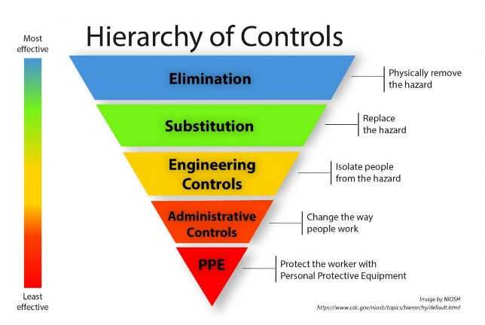
SITUACIÓN PROBLEMÁTICA
x24
x1.4
Figura 1 Casos de cáncer por exposición a ácidos [1]
Figura 2 Hierachy of Controls NIOSH [1]
Ingenierías - INTEC
[1]

Slide 4
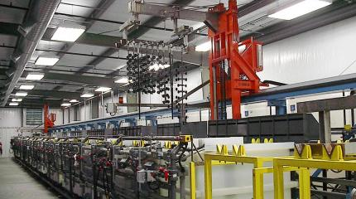
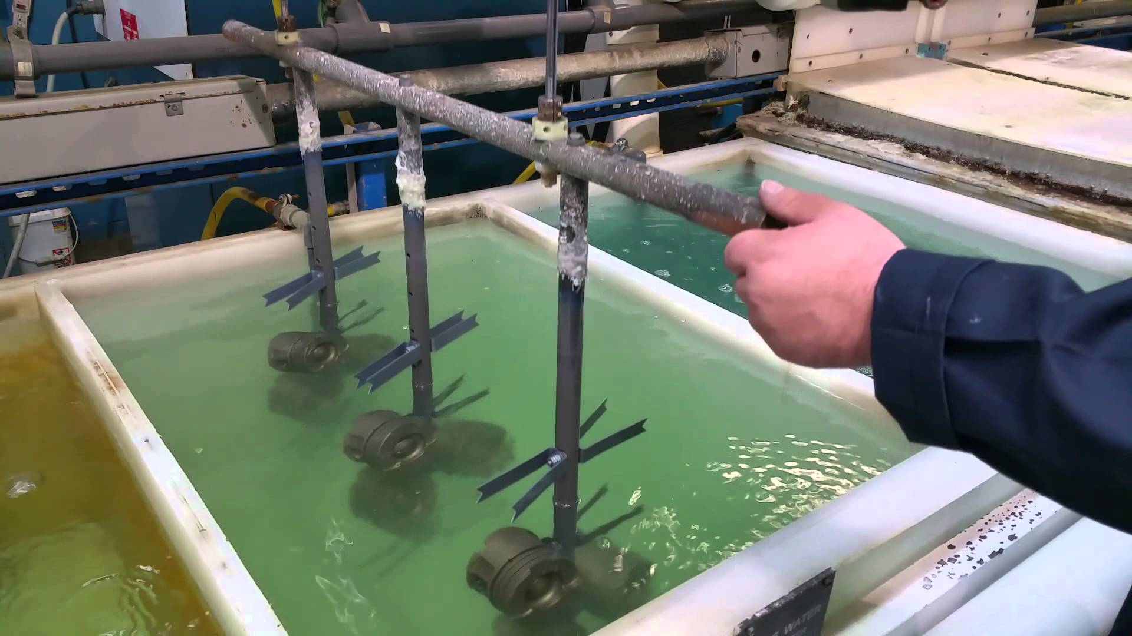
ESTADO DEL ARTE
Figura 2 Maquinaria de anodizado industrial [2]
Figura 3 Proceso de anodizado manual [3]
Ingenierías - INTEC
Notes:
El proceso hoy en día se realiza de manera manual, que conlleva mucho tiempo y operarios además de analistas para realizar los cálculos necesarios.
Las maquinarias industriales que existen son muy costosas y solo funcionan para anodizar un tipo de pieza además que ocupan espacios amplios.

Slide 5
HIPOTESIS
Una máquina de anodizado que utilice tecnología de visión maquina podría ayudar a realizar el proceso de forma segura y precisa.
Ingenierías - INTEC

Slide 6
OBJETIVO GENERAL
Desarrollar una máquina que permita hacer el anodizado de piezas pequeñas y medianas de forma segura y precisa mediante el uso de seccionado de luz.
Ingenierías - INTEC

Slide 7
OBJETIVO ESPECIFICOS
Desarrollar un sistema que pueda estimar el área superficial de una pieza no cóncava menor a 20 centímetros.
Desarrollar un sistema que disminuya la incertidumbre e irregularidad de la operación de la pieza, garantizando su calidad y evitando su reprocesamiento.
Desarrollar un mecanismo que sea capaz de desplazar las piezas a través de las etapas del proceso de anodizado.
Implementar un sistema que valide el cumplimiento del proceso de desplazamiento de las piezas y la estabilidad de las variables del sistema.
Implementar un sistema que cumpla con las pautas de seguridad necesarias para el tratamiento de los diferentes químicos que se utilizan en el proceso.
Ingenierías - INTEC

Slide 8
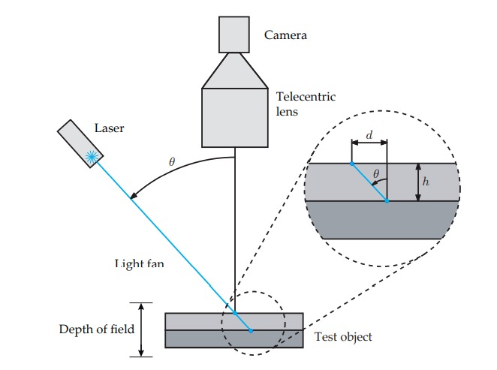
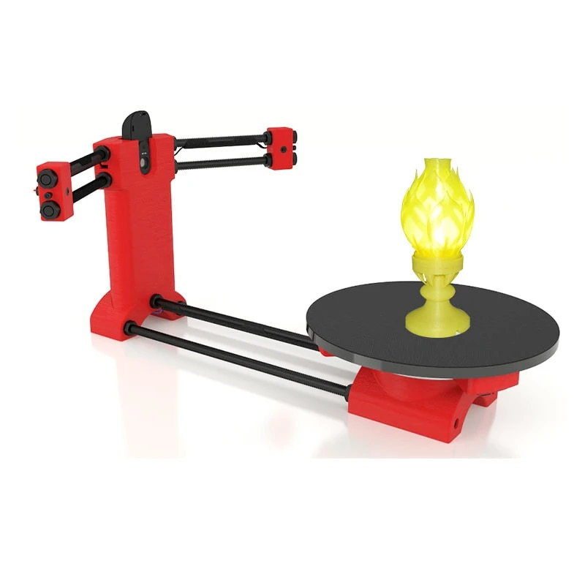
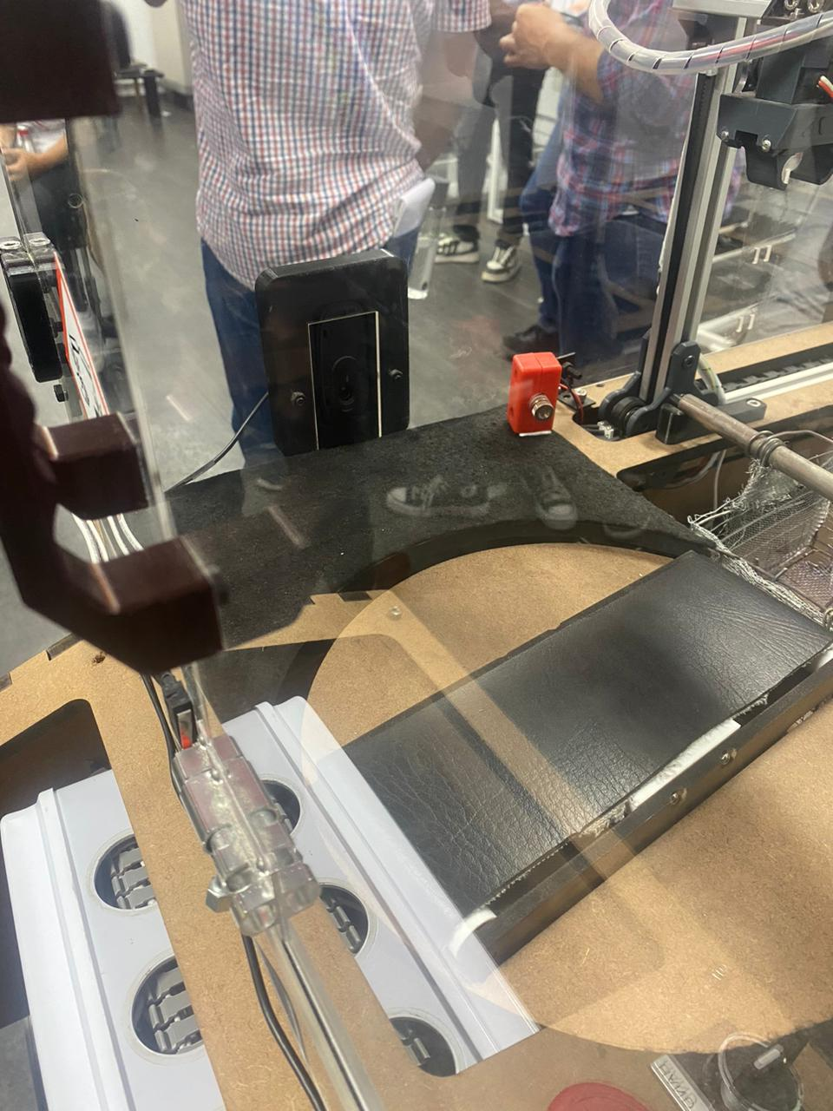
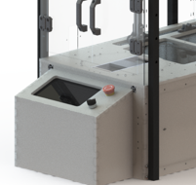
Desarrollar un sistema que pueda estimar el área superficial de una pieza no cóncava menor a 20 centímetros.
Figura 5 Cabina de escaneo
Figura 4 Seccionado por luz [2]
Ingenierías - INTEC

Slide 9
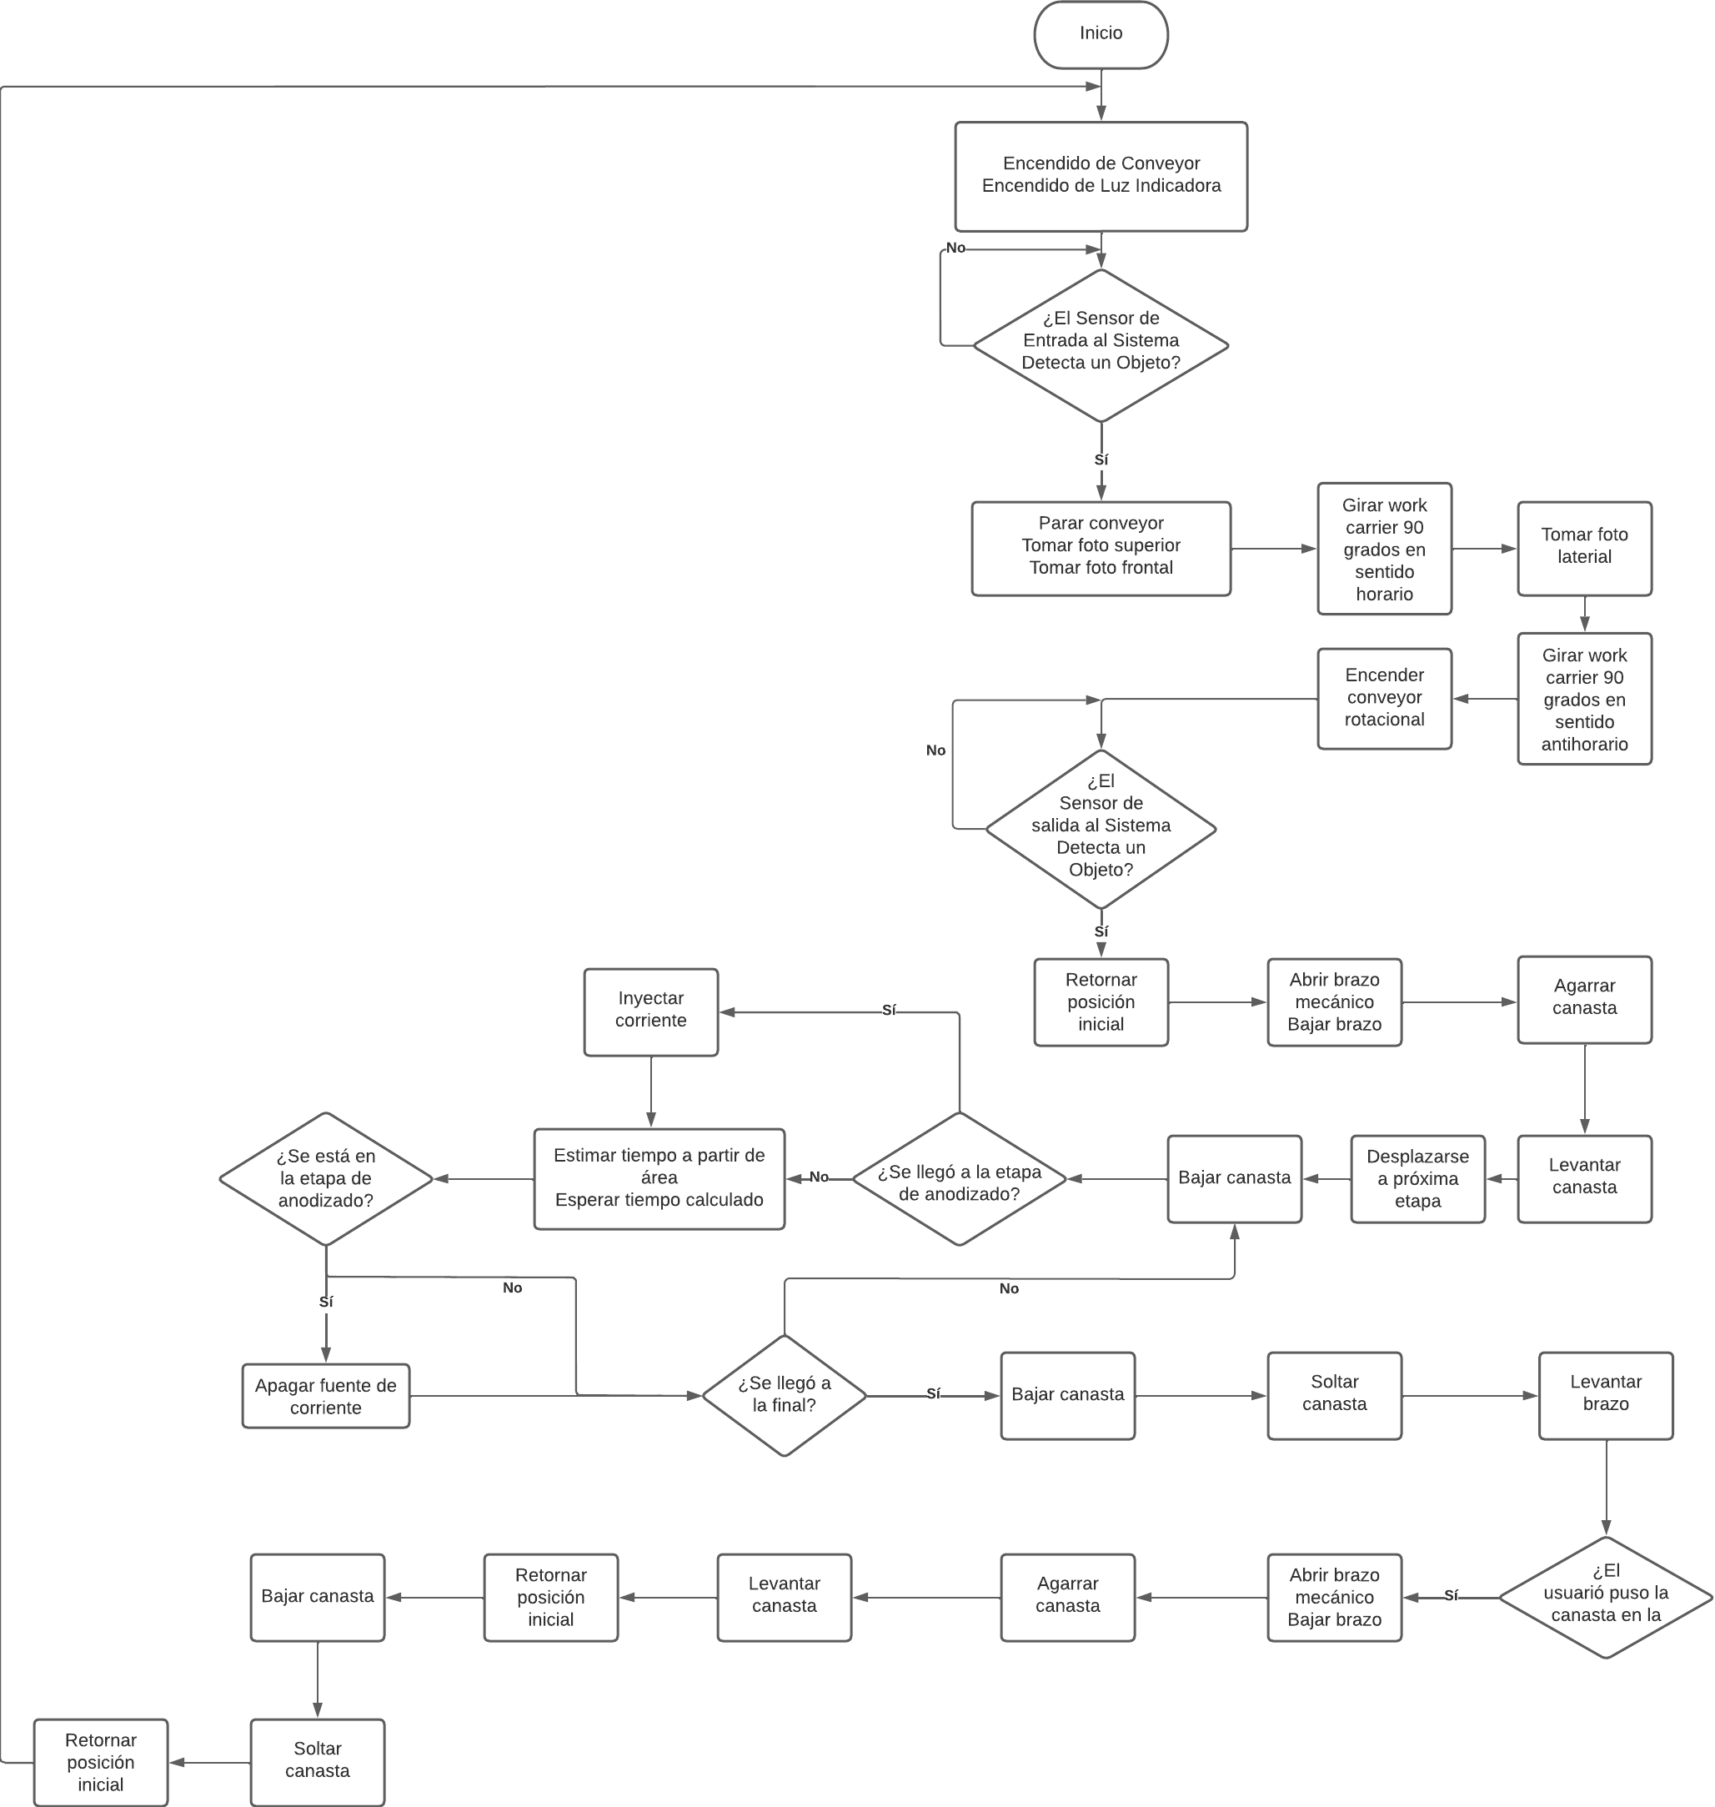
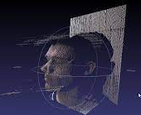
Desarrollar un sistema que disminuya la incertidumbre e irregularidad de la operación de la pieza, garantizando su calidad y evitando su reprocesamiento.
Figura 6 Seudocódigo proceso parte 1
Figura 7 Reconstrucción geométrica de la pieza a partir de nube de puntos
Ingenierías - INTEC

Slide 10
Desarrollar un sistema que disminuya la incertidumbre e irregularidad de la operación de la pieza, garantizando su calidad y evitando su reprocesamiento.
Figura 8 Seudocódigo proceso parte 2
Ingenierías - INTEC

Slide 11
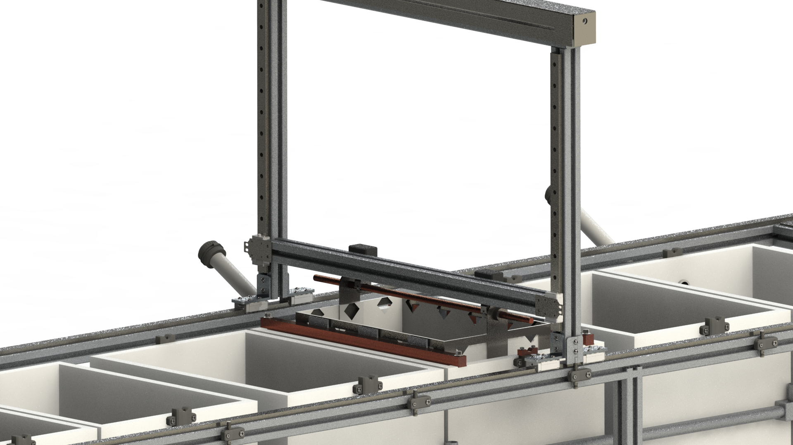
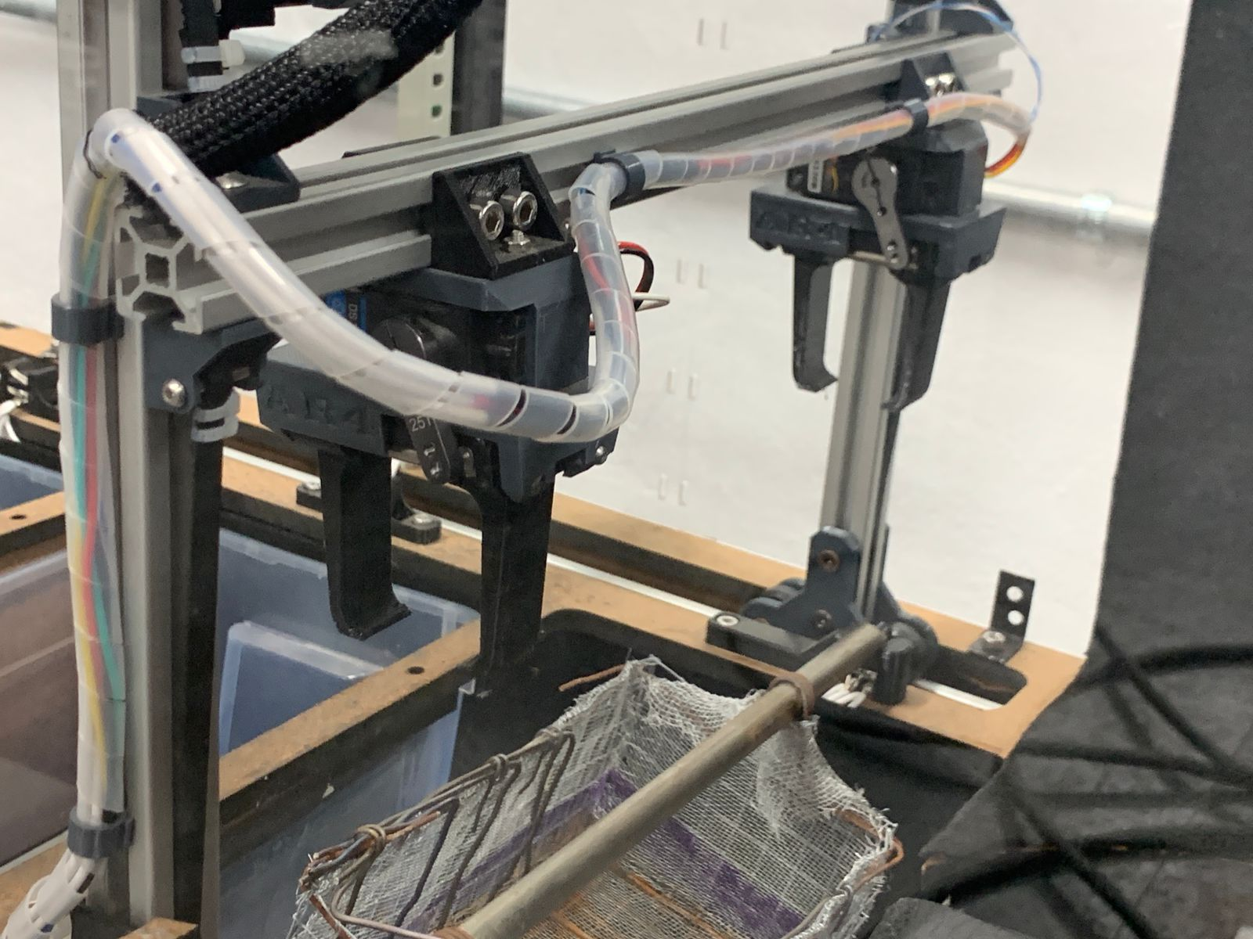
Desarrollar un mecanismo que sea capaz de desplazar las piezas a través de las etapas del proceso de anodizado.
Figura 9 Brazo robótico para transporte de canasta
Ingenierías - INTEC

Slide 12
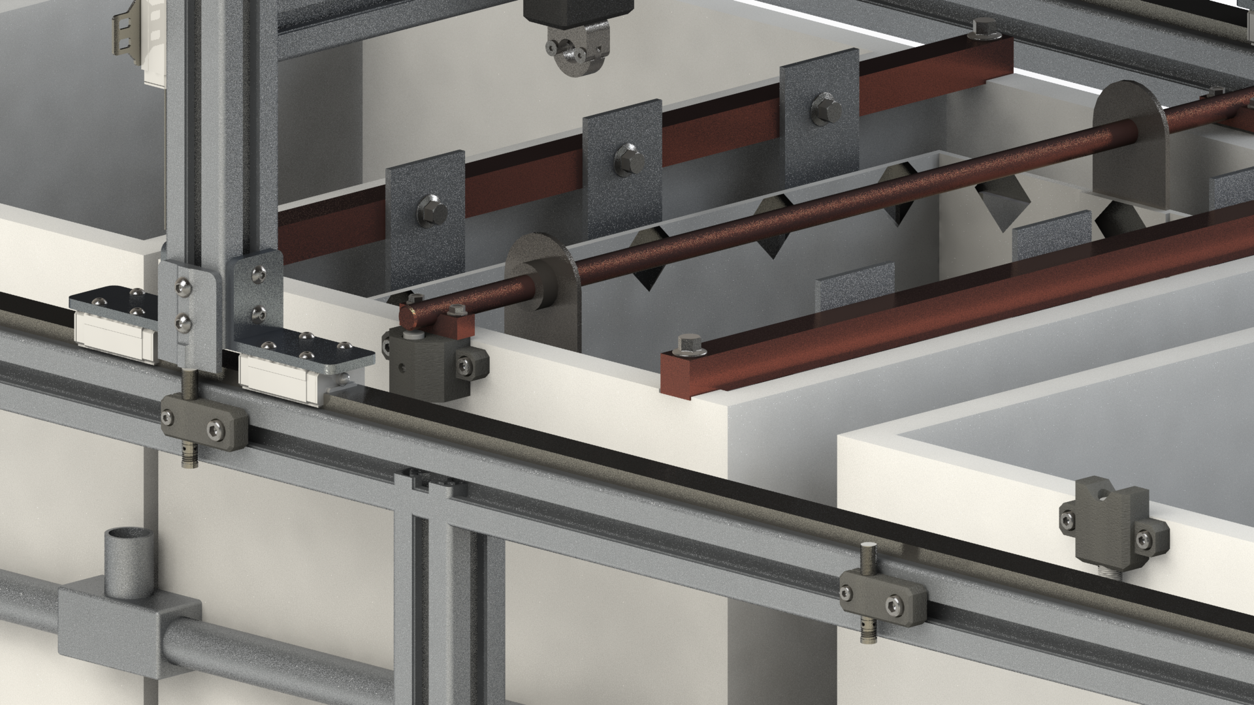
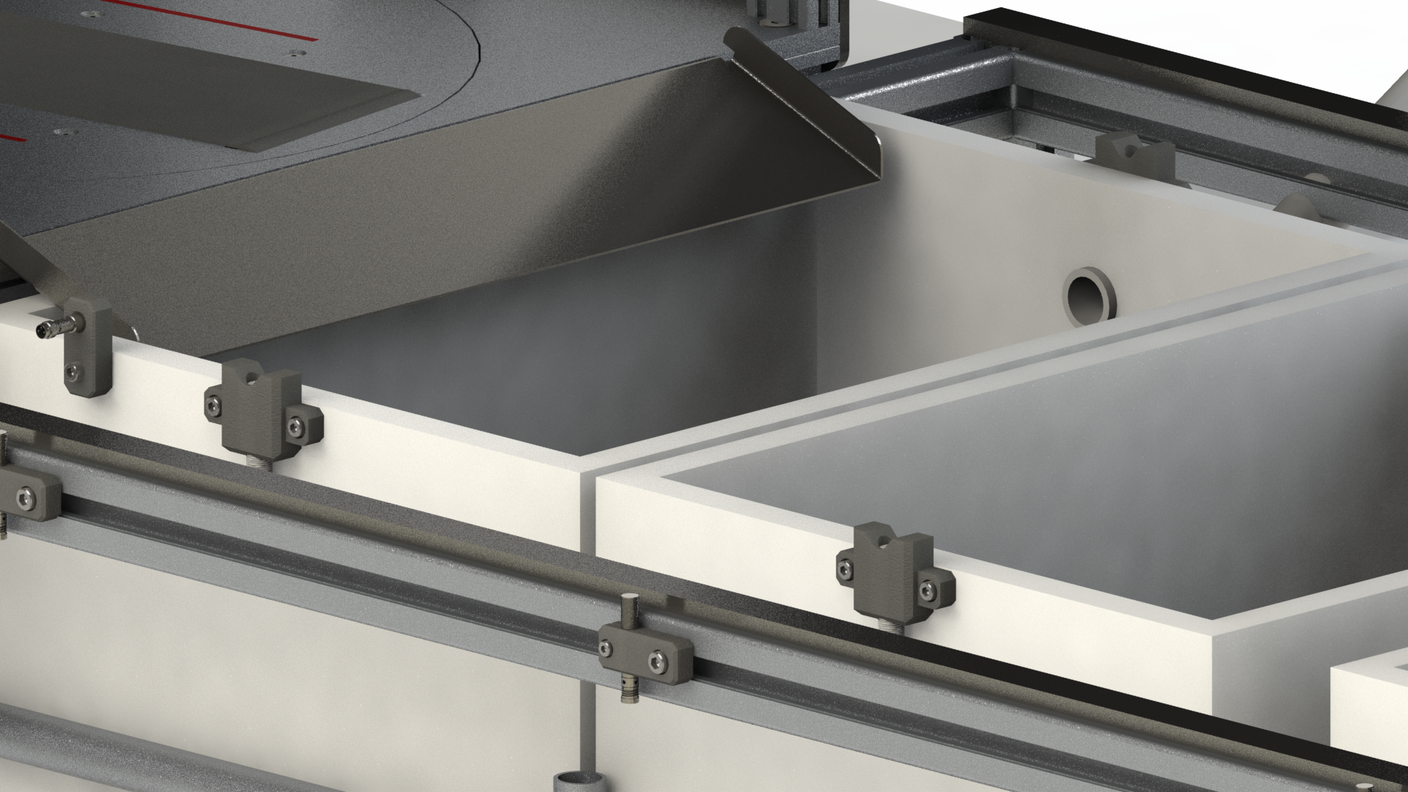
Implementar un sistema que valide el cumplimiento del proceso de desplazamiento de las piezas y la estabilidad de las variables del sistema.
Figura 10 Sensores brazo y canasta
Figura 11 Sensor fotoeléctrico
Ingenierías - INTEC

Slide 13
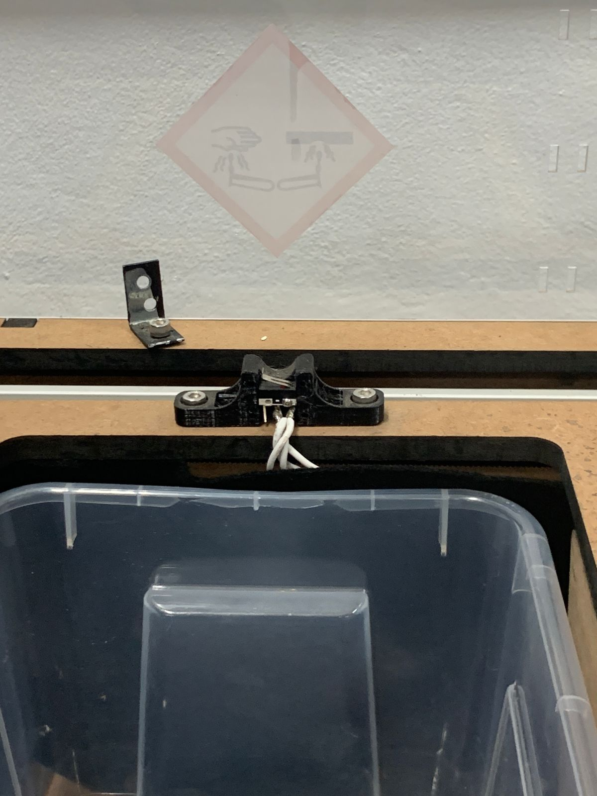
Implementar un sistema que valide el cumplimiento del proceso de desplazamiento de las piezas y la estabilidad de las variables del sistema.
Figura 12 Sensor inductivo para detección de canasta
Figura 13 Sensor fotoeléctrico
Ingenierías - INTEC

Slide 14
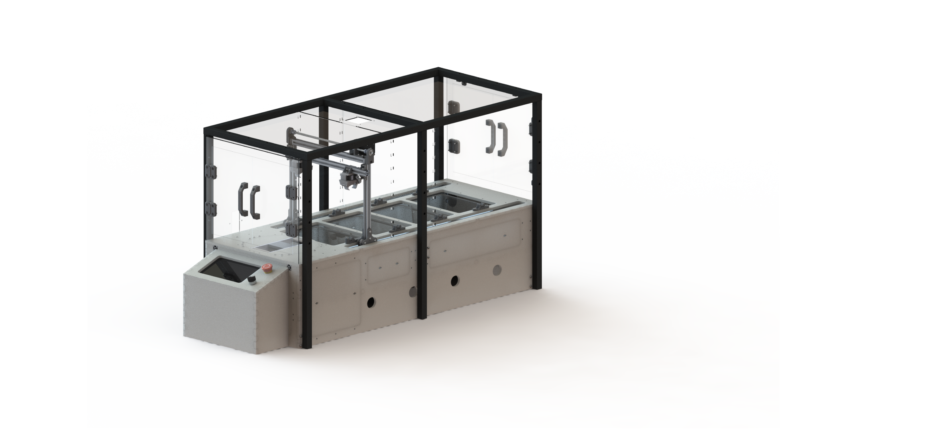
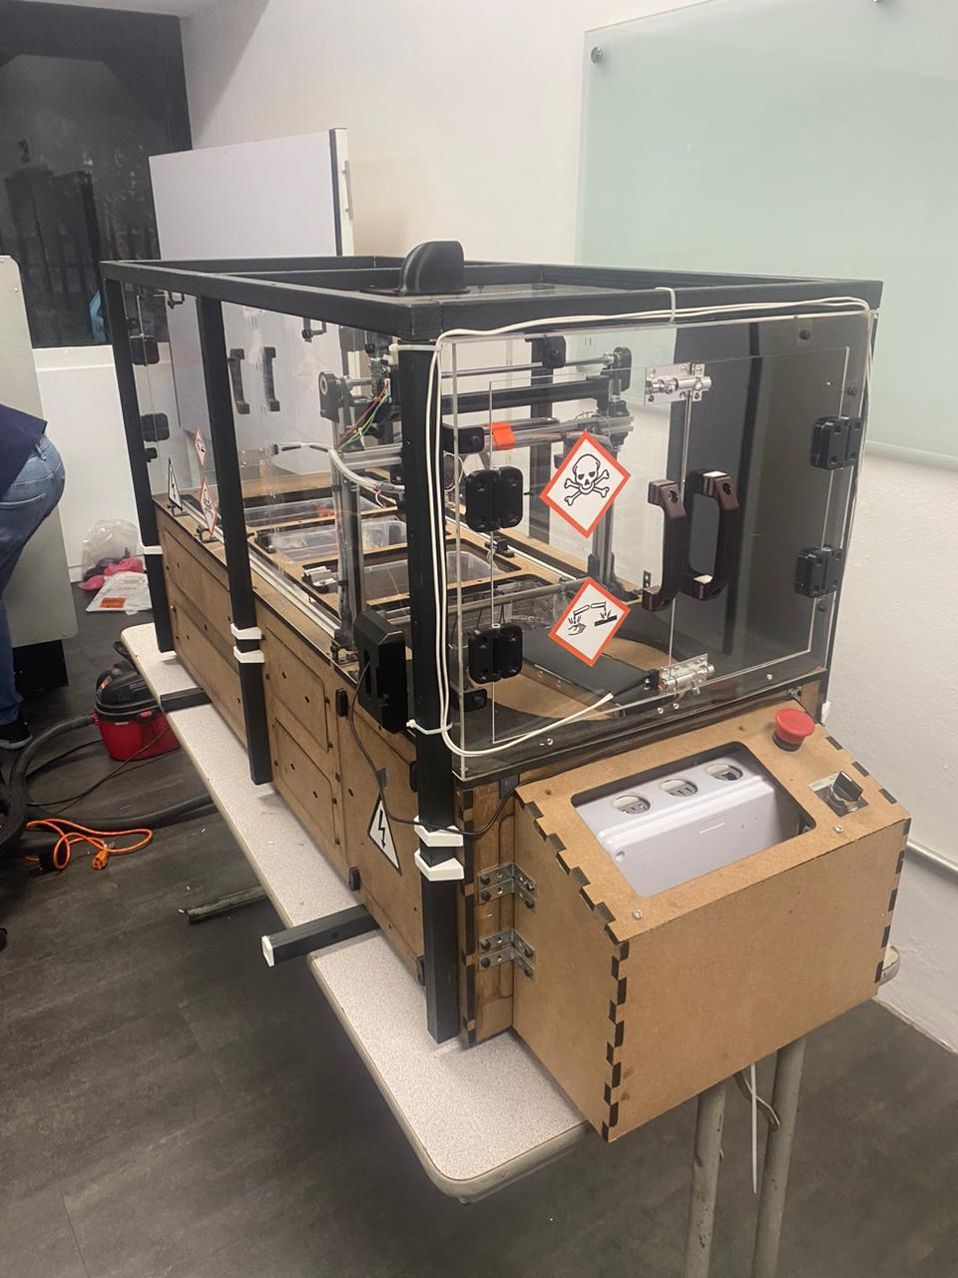
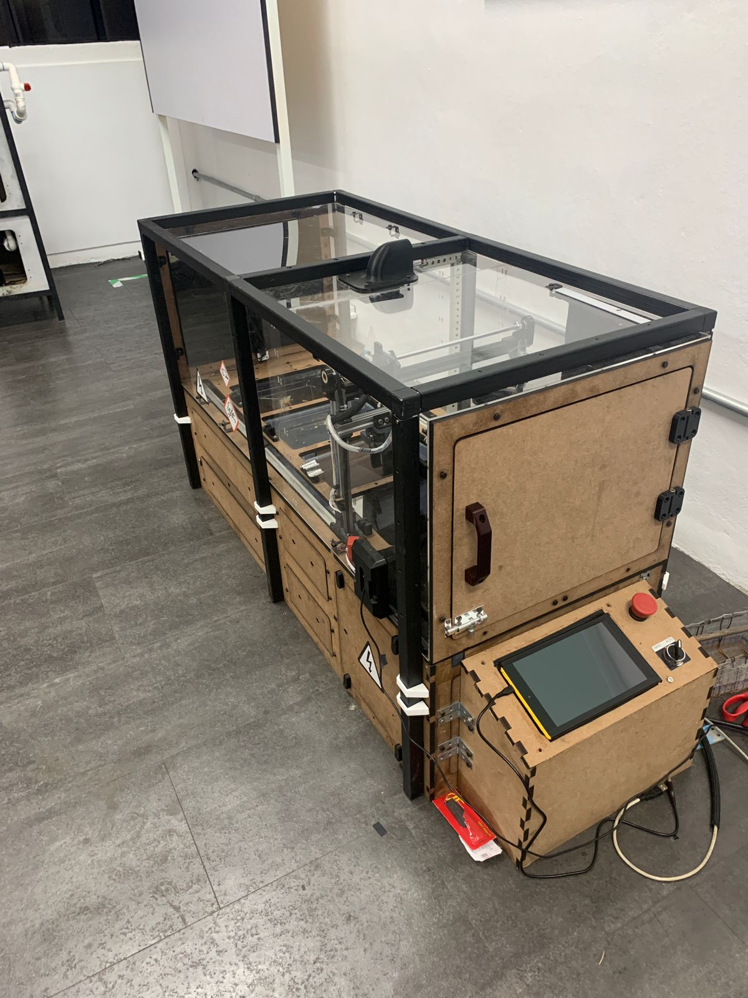
Implementar un sistema que cumpla con las pautas de seguridad necesarias para el tratamiento de los diferentes químicos que se utilizan en el proceso.
Figura 16 Rediseno
Figura 15 Guarda hermética
Ingenierías - INTEC

Slide 15
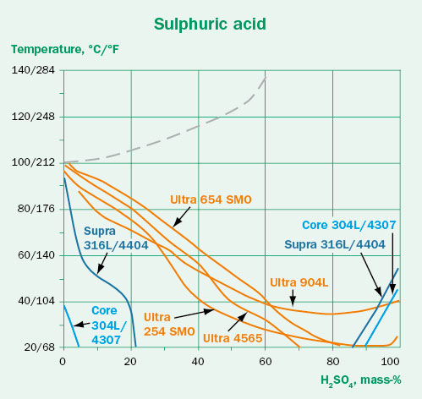
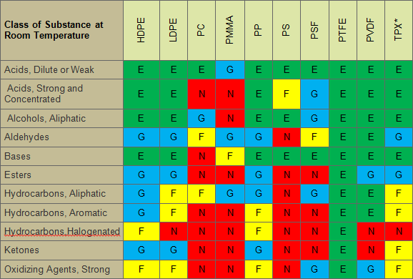
Implementar un sistema que cumpla con las pautas de seguridad necesarias para el tratamiento de los diferentes químicos que se utilizan en el proceso.
Figura 20 Resistencia de Acero [4]
Figura 21 Class of substance at Room Temperature [5]
Ingenierías - INTEC

Slide 16
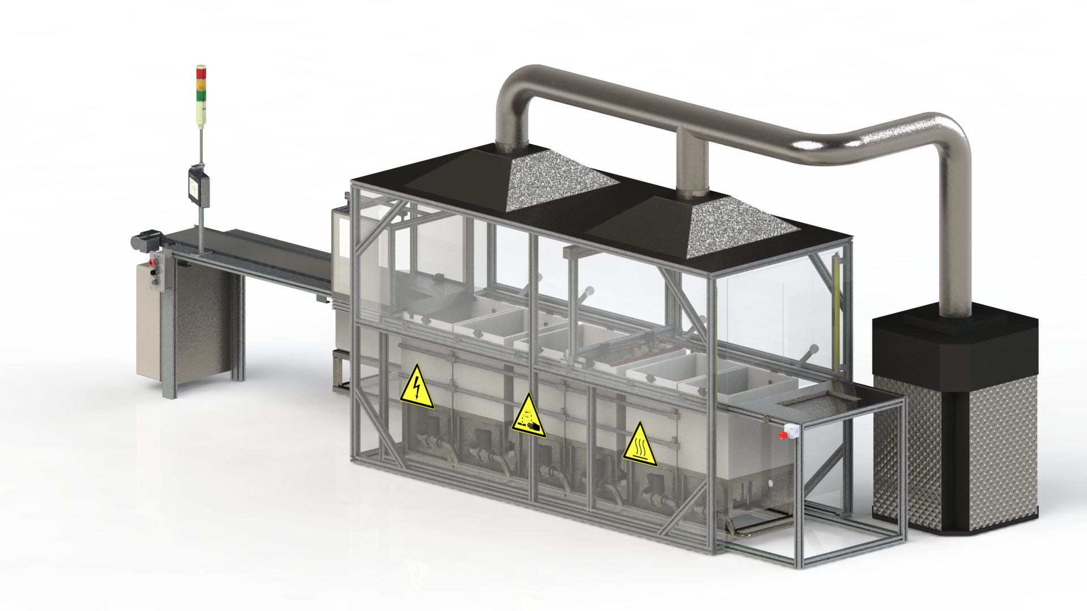
DISEÑO ORIGINAL
Ingenierías - INTEC
Figura 22 Sistema de Anodizado

Slide 17
Diseño de prototipo
Ingenierías - INTEC
Figura 22 Sistema de Anodizado

Slide 18
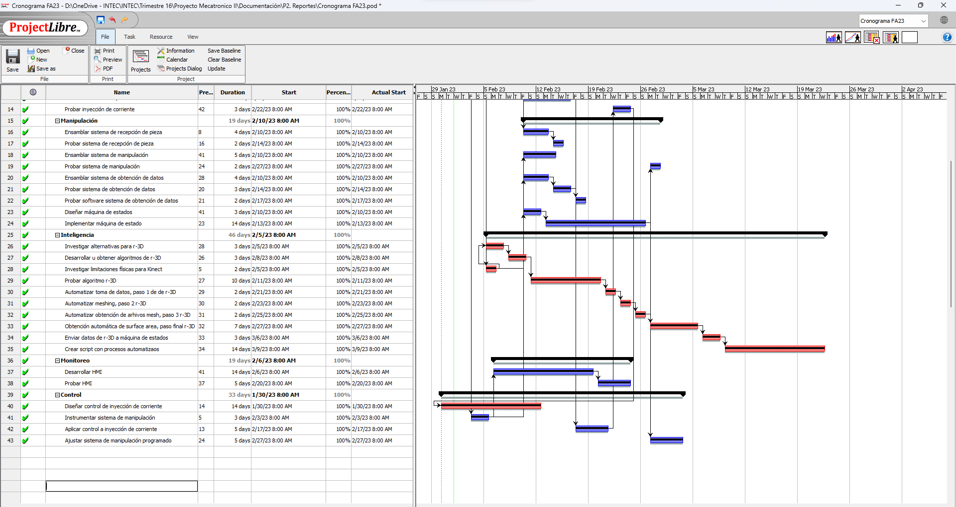
Presupuesto y gestión
Ingenierías - INTEC
Figura 22 Sistema de Anodizado

Slide 19
Presupuesto y gestión
Ingenierías - INTEC
Figura 22 Gastos totales

Slide 20
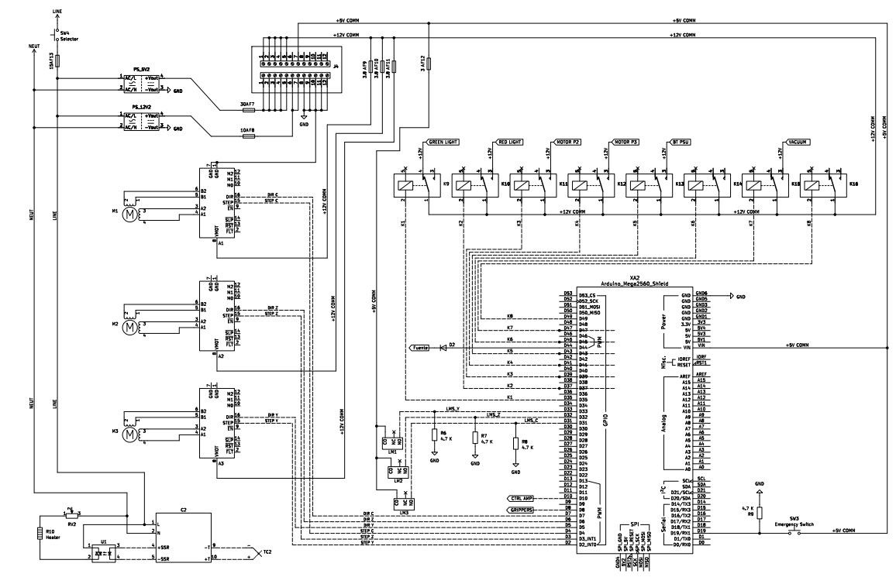
Diagrama electrico general
Ingenierías - INTEC
Figura 22 Diagrama electrico

Slide 21
REFERENCIA
[1] H. Habazaki, K. Shimizu, P. Skeldon, G. E. Thompson, G. C. Wood, and X. Zhou, “Nanoscale enrichments of substrate elements in the growth of thin oxide films,” Corros. Sci., vol. 39, no. 4, pp. 731–737, Apr. 1997, doi: 10.1016/S0010-938X(97)89339-0.
[2] Z. Jin et al., “The behaviour of iron-containing intermetallic particles in aluminium alloys in alkaline solution,” Corros. Sci., vol. 179, p. 109134, Feb. 2021, doi: 10.1016/J.CORSCI.2020.109134.
[3] Finishing, “Aluminum Anodizing: Introduction & FAQs,” 2022. https://www.finishing.com/faqs/anodizing.shtml (accessed Sep. 02, 2022).
[4] CDC and NIOSH, “Work Health Study Summaries - Acid Mist Exposure among Steelworkers,” 2022. https://www.cdc.gov/niosh/pgms/worknotify/acidmiststeelworkers.html
[5] CDC, “Hierarchy of Controls,” Prevención de asma y muertes por exposición a diisocianatos, 2019. https://www.cdc.gov/niosh/topics/hierarchy/default.html
Ingenierías - INTEC

Slide 22
REFERENCIA
[6] “Manual Anodizing.” https://usedplatingequipment.com/wp/index.php/product/manual-type-2-3-anodizing-line-item354/ (accessed Sep. 03, 2022).
[7] “Technic Inc.” https://www.technic.com/zh-hans/node/30 (accessed Sep. 03, 2022).
[8] T. J. Webster and Ross, “Anodizing color coded anodized Ti6Al4V medical devices for increasing bone cell functions,” Int. J. Nanomedicine, p. 109, Jan. 2013, doi: 10.2147/IJN.S36203.
[9] T. J. Webster and C. Yao, “Anodization: A Promising Nano Modification Technique of Titanium-Based Implants for Orthopedic Applications,” in Surgical Tools and Medical Devices, Cham: Springer International Publishing, 2016, pp. 55–79. doi: 10.1007/978-3-319-33489-9_2.
[10] CDC and NIOSH, “Work Health Study Summaries - Acid Mist Exposure among Steelworkers,” 2022. https://www.cdc.gov/niosh/pgms/worknotify/acidmiststeelworkers.html
Ingenierías - INTEC

Slide 23
REFERENCIA
[11] NIOSH, CDC, and HEW, “Occupational Exposure to Sulfuric Acid.” CDC, p. 50, 1981. [Online]. Available: https://www.cdc.gov/niosh/docs/82-104/pdfs/82-104.pdf
[12] HEW, CDC, and NIOSH, “Criteria Document: Recomendations for an occupational exposure standard for sulfuric acid 3.” p. 22, 1974. [Online]. Available: https://www.cdc.gov/niosh/pdfs/74-128d.pdf?id=10.26616/NIOSHPUB74128
[13] CDC, “Hierarchy of Controls,” Prevención de asma y muertes por exposición a diisocianatos, 2019. https://www.cdc.gov/niosh/topics/indoorenv/default.html#:~:text=Indoor environmental quality (IEQ) refers,air quality%2C and damp conditions.%0Ahttp://www.cdc.gov/tb/topic/populations/default.htm
[14] HEW, CDC, and NIOSH, “Criteria Document: Recomendations for an occupational exposure standard for sulfuric acid 1.” p. 27, 1974. [Online]. Available: https://www.cdc.gov/niosh/pdfs/74-128a.pdf?id=10.26616/NIOSHPUB74128
[15] CDC and NIOSH, “Work Health Study Summaries - Acid Mist Exposure among Steelworkers,” 2022. https://www.cdc.gov/niosh/pgms/worknotify/acidmiststeelworkers.html
Ingenierías - INTEC

Slide 24
REFERENCIA
[16] K. A. Kravanja and M. Finšgar, “A review of techniques for the application of bioactive coatings on metal-based implants to achieve controlled release of active ingredients,” Materials & Design, vol. 217, p. 110653, 2022.
[17] “Laboratory anodizing Mini-Plant,” Select Region in the popup dialog modal. [Online]. Available: https://www.technic.com/equipment/anodizing-equipment/laboratory-anodizing-mini-plant. [Accessed: 09-Aug-2022].
Ingenierías - INTEC

